Slide 1



BioALTO
Amélia MAIA LEITE, Quentin MOUCHARD
IJCLab

Slide 2
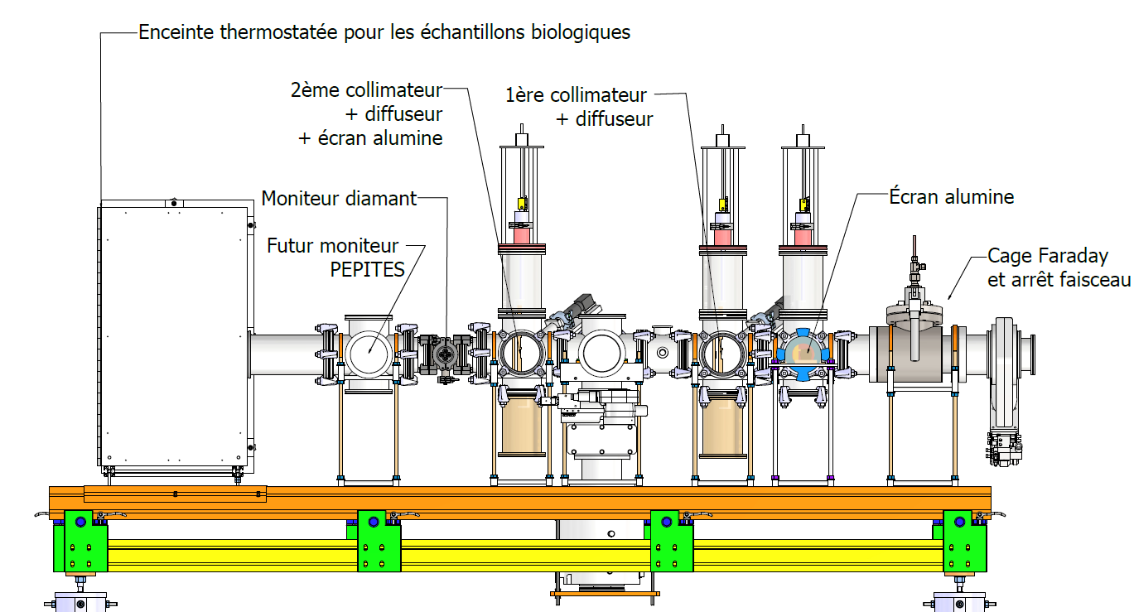
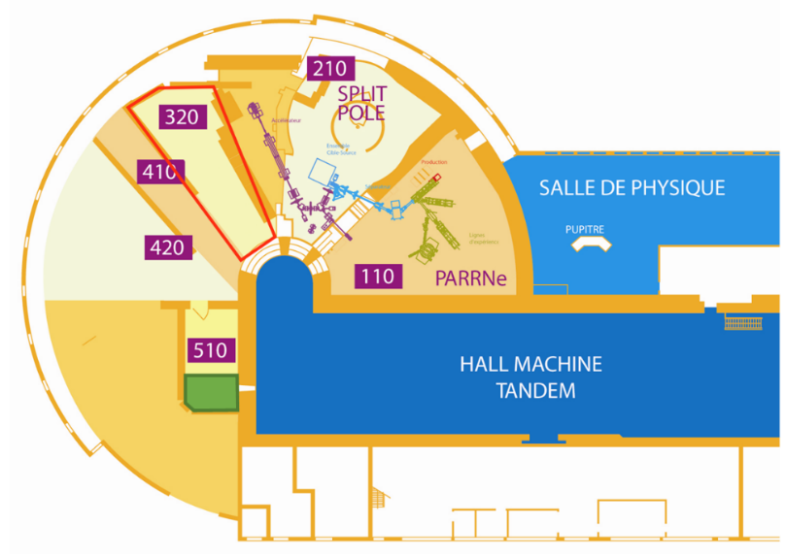

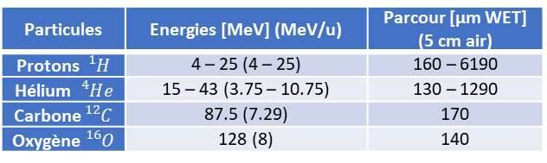
Objectifs et défis scientifiques
Plateforme d’irradiation de pointe pour la recherche préclinique en hadronthérapie et en radiobiologie
Salle de radiobiologie
Ce dispositif expérimental sera unique en France, grâce aux nouveaux équipements qui seront installés et aux faisceaux d’ions d’ALTO permettant de réaliser des études radiobiologiques comparant les protons, les ions d’hélium, carbone.
Particules | Energies [MeV] (MeV/u) | Parcour [µm WET] (5 cm air)
Protons ${}_{}^{1}H$ | 4 – 25 (4 – 25) | 160 – 6190
Hélium ${}_{}^{4}He$ | 15 – 43 (3.75 – 10.75) | 130 – 1290
Carbone ${}_{}^{12}C$ | 87.5 (7.29) | 170
Oxygène ${}_{}^{16}O$ | 128 (8) | 140

Slide 3
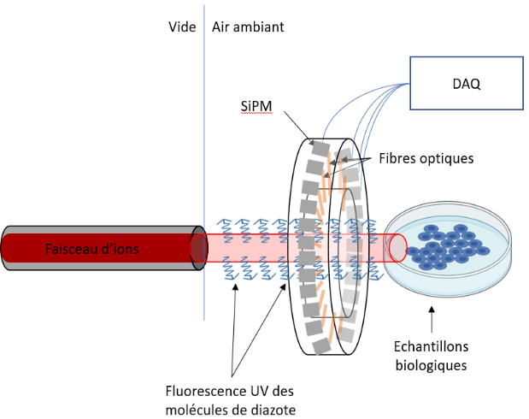
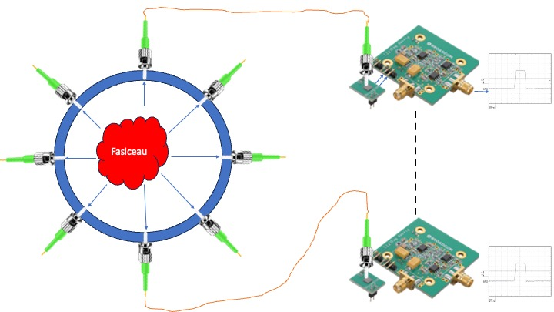


Objectifs et défis scientifiques
Vide
Air
Développement et mise en oeuvre d’outils de monitorage de faisceaux d’ions pour la plateforme d’irradiation préclinique BioALTO
DAQ
SiPM
Fibres optiques
Développement d'un profileur de faisceau non destructif basé sur la
fluorescence de l'air (N₂) induite par le faisceau.
Des fibres optiques disposées radialement autour de l'axe du faisceau collectent la lumière fluorescente jusqu'aux photomultiplicateurs au silicium (SiPM).
Monitoring de la structure géométrique et temporelle du faisceau.
Tests sur d'autres plateformes du réseau RESPLANDIR.
Faisceau
Biologic samples
Fluorescence UV de N₂
MP Hadronthérapie
Collaboration avec ARRONAX
Discussion avec l’Institut Curie pour le développement d’un profileur moniteur faisceau dédiée pour des faisceaux VHEE (très préliminaire).

Slide 4
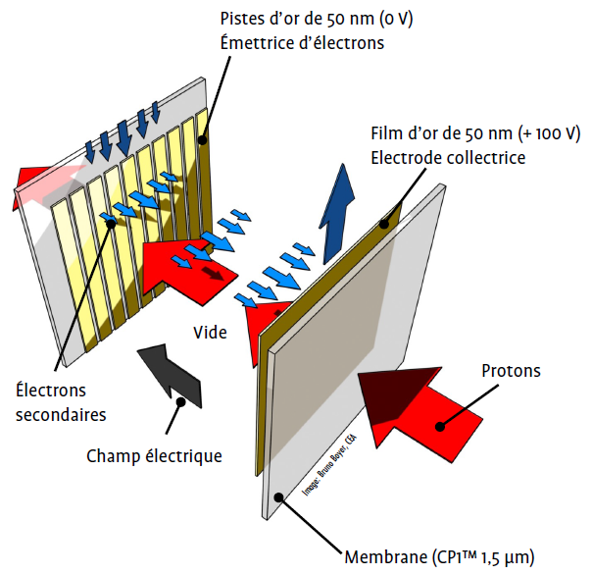
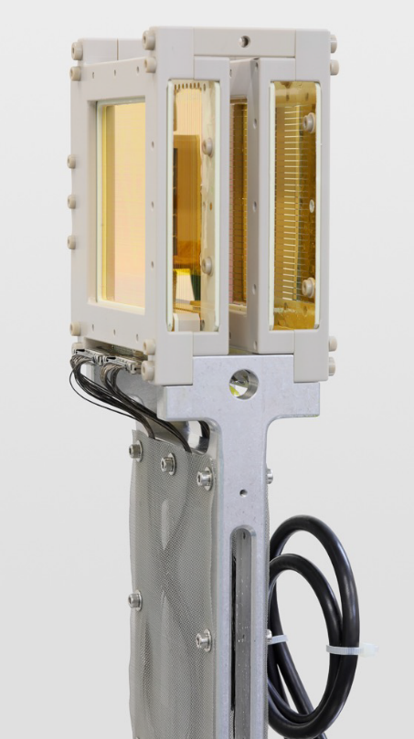

Objectifs et défis scientifiques
Développement du détecteur PEPITES dédié à BioALTO
Profileur faisceau 2D très fin (10 µm WET) basé sur l'émission d'électrons
secondaires . Résolution spatiale de 0.5 mm.
Validé à ARRONAX, Nantes et CNAO, Italie.
Adaptation à la taille de faisceau plus petite de BioALTO,
énergies plus faibles et TEL plus élevé.
Collaboration avec Laboratoire Leprince Ringuet, IN2P3

Slide 5
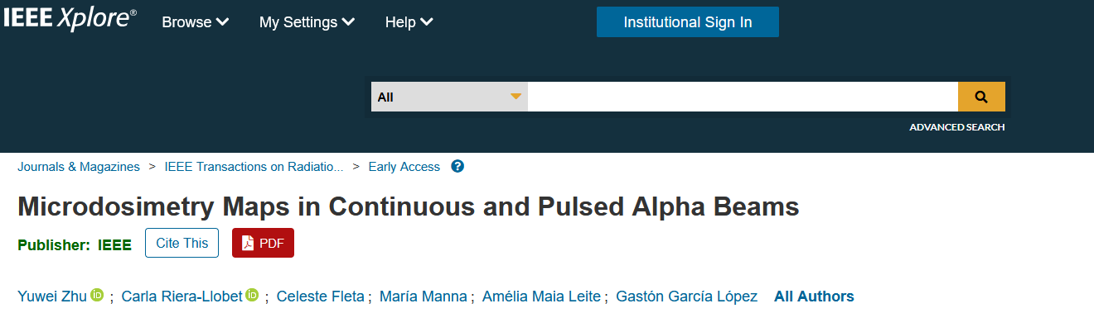
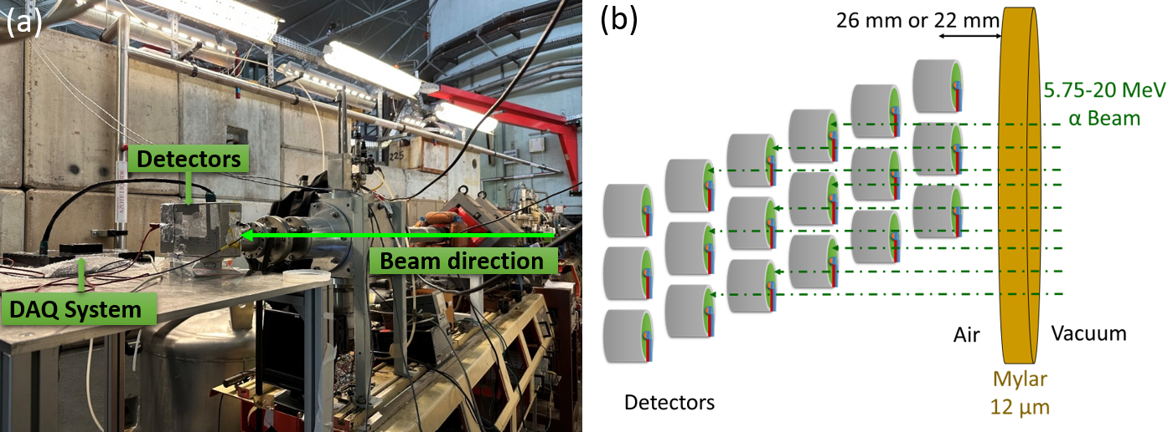

Objectifs et défis scientifiques
Développement d’un micro dosimètre dédié aux ions lourds
Microdétecteurs basés sur une architecture cylindrique 3D innovante en silicium.
Face arrière de ces capteurs décapée pour éviter les contributions de rétrodiffusion des ions lourds.
Détecteur destiné à caractériser le faisceau d'ALTO et à effectuer des mesures de microdosimétrie pour BioALTO (TEL) afin d'établir une corrélation avec des endpoints biologiques.
Article publié dans IEEE Transactions on radiation and plasma medical sciences
Collaboration avec Consuelo Guardiola au Centro Nacional de Microelectrónica (IMB-CNM, CSIC)

Slide 6
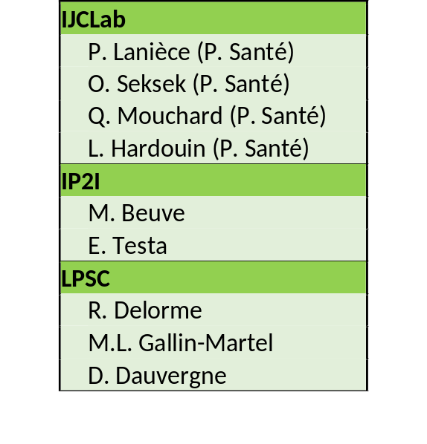
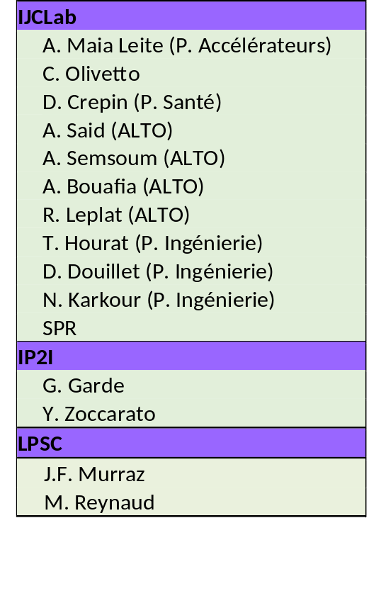





Structure du projet
Chercheurs IN2P3 impliqués
IT impliqués
Personnes d'autres organismes impliqués
Institut Gustave Roussy
L. Meziani
C. Robert
P. Maury
E. Deutsch
National centre of Microelectronics, Spain
C. Guardiola
Responsable scientifique: Amélia Maia Leite
Responsable technique : Quentin Mouchard
Partenaires:

Slide 7
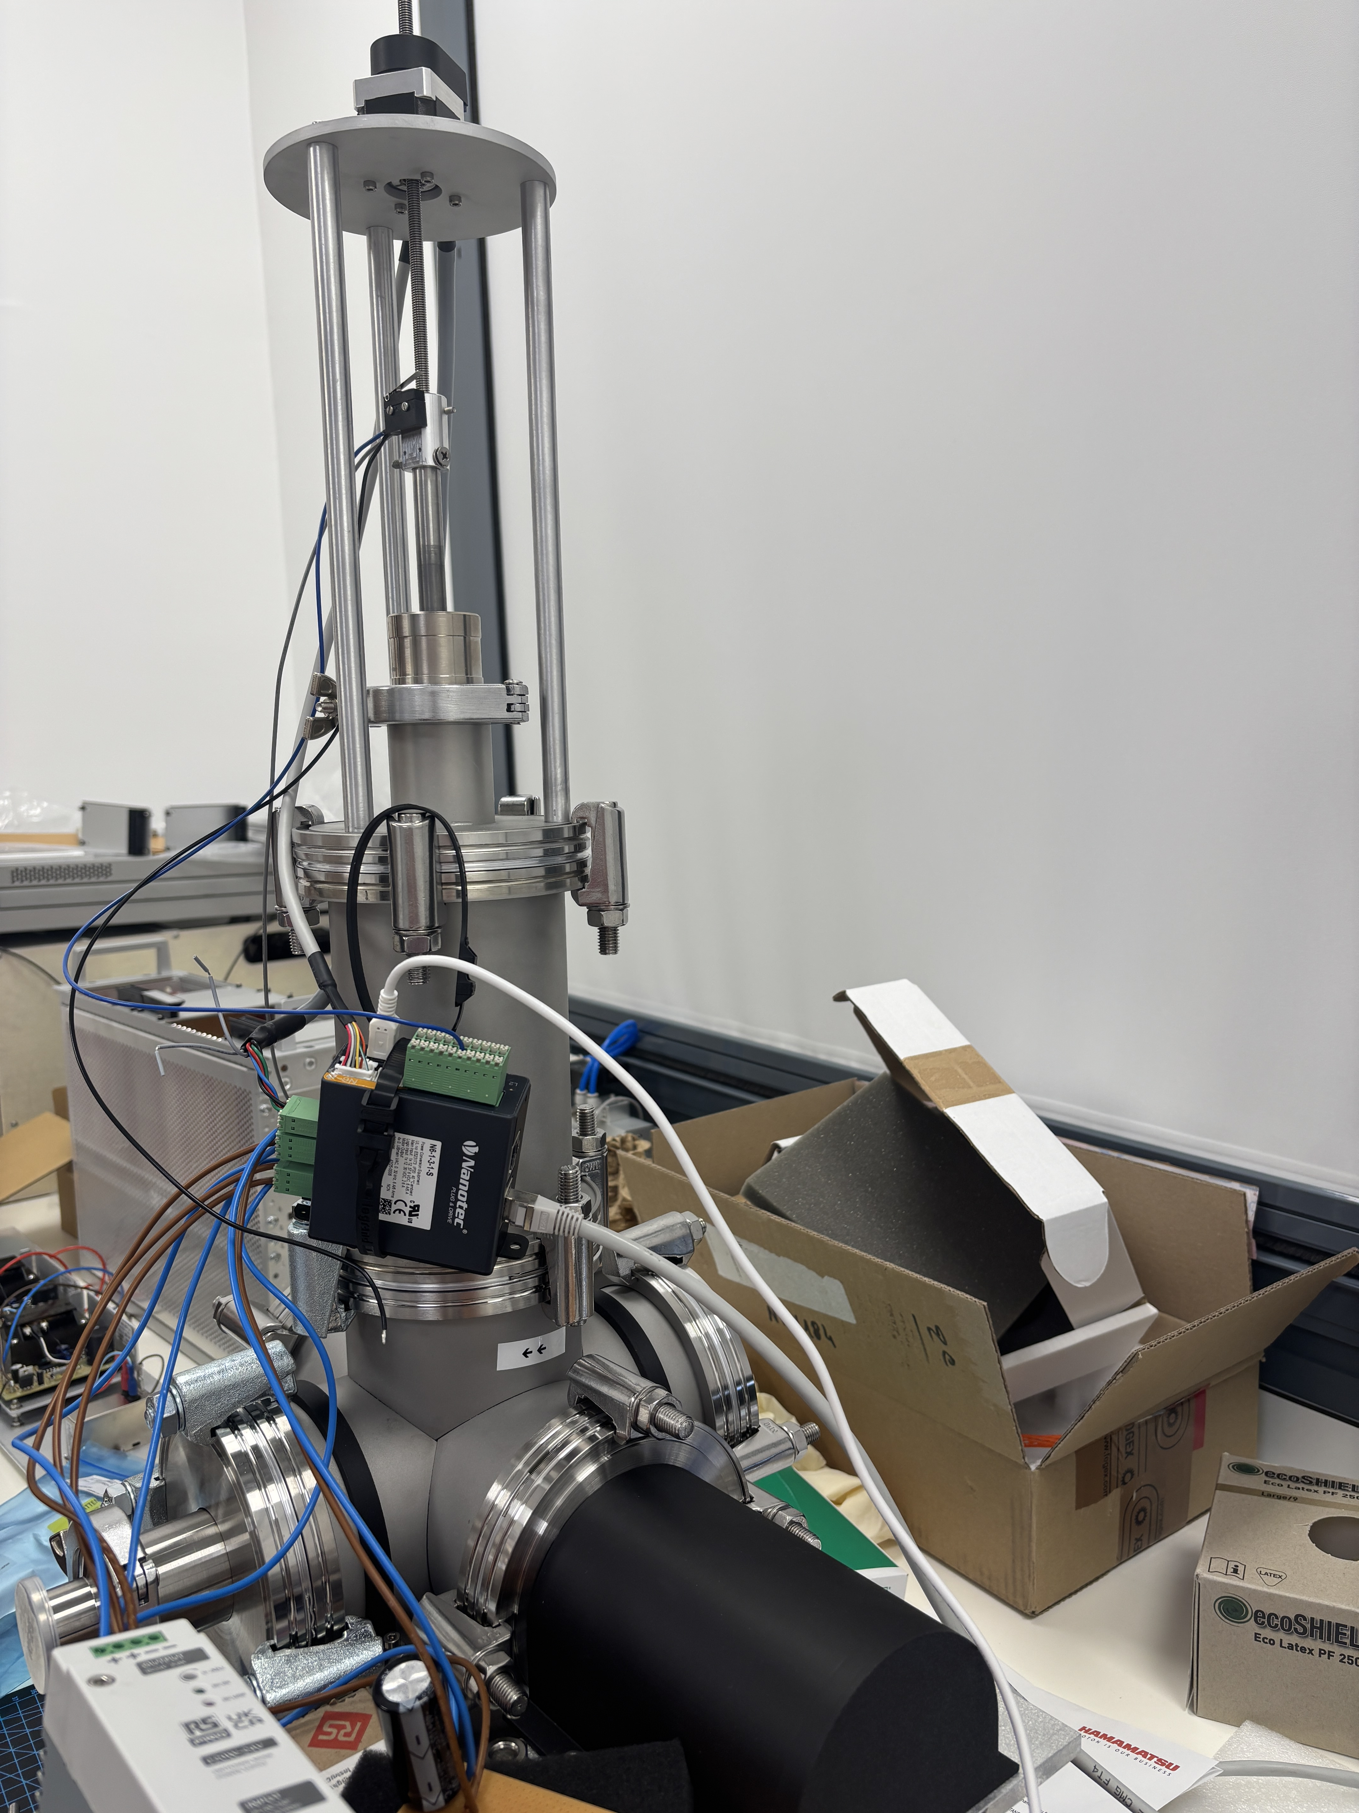
Faits marquants 2025/26
Financement SESAME 2025 Région Île de France (298 762€, 197 183€ Région, 101 579€ IJCLab)
  Ligne BioALTO: nouvelles chambres à vide, diagnostics
  Jouvence ALTO: duoplasmatron, stabilisation de la tension
  Financement moniteur faisceau PEPITES dédié (LLR)
  Financement microdosimetre dédié (IJCLab, CNM)
  Hors frais de mission et petits équipements
Financement Université Paris-Cité BQR 2025 (7 490€) pour completer le SESAME
Financement Université Paris-Saclay équipements 2026: (? €)
  Completer le SESAME
  Financement de la salle de culture cellulaire
  Financement materiel de biologie: microscope, incubateur, PSM (hors frais d’installation)
ALTO en arrêt février 2026 - février 2027 (travaux)
Finalisation de la conception de la ligne BioALTO avec des chambres à vide standard ISO et début de son installation (chambres à vide et supports, diagnostics et commande à distance)
Nouvelle chambre permettant de visualiser le faisceau à l'aide d'un écran en aluminium et d'une caméra CCD

Slide 8
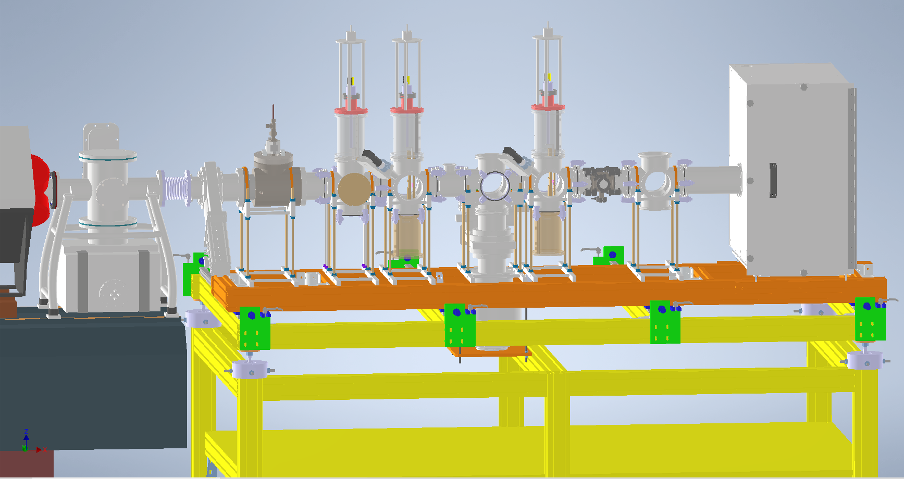
CAO de la ligne BioALTO:
Enceinte thermostatée
contenant les échantillons biologiques et le moniteur faisceau
Écran alumina
+ collimateur
+ feuille d’or
Écran alumina
Direction faisceau
Collimateur
+ feuille d’or
Moniteur
diamant
Futur moniteur
PEPITES
Cage Faraday

Slide 9
Faits marquants 2025/26
Financement SESAME 2025 Région Île de France (298 762€, 197 183€ Région, 101 579€ IJCLab)
  Ligne BioALTO: nouvelles chambres à vide, diagnostics
  Jouvence ALTO: duoplasmatron, stabilisation de la tension
  Financement moniteur faisceau PEPITES dédié (LLR)
  Financement microdosimetre dédié (IJCLab, CNM)
  Hors frais de mission et petits équipements
Financement Université Paris-Cité BQR 2025 (7 490€) pour completer le SESAME
Financement Université Paris-Saclay équipements 2026: (? €)
  Completer le SESAME
  Financement de la salle de culture cellulaire
  Financement materiel de biologie: microscope, incubateur, PSM (hors frais de mise en service)
Pas de faisceaux ALTO février 2026 - février 2027 (travaux)
Finalisation de la conception de la ligne BioALTO avec des chambres à vide standard ISO et début de son installation (chambres à vide et supports, diagnostics et commande à distance)
Simulation Monte Carlo (Gate10) de a ligne BioALTO pour l’optimization de la ligne (diffuseurs, anti-halos)

Slide 10
Vision 2030
Commissioning radiobiologie dépendant de la mise en place d'un blindage pour les gamma et les neutrons. Deux solutions sont actuellement étudiées: blindage local ou toit au-dessus de la salle.
Commissioning dosimétrique en basse énergie prévu pour fin 2027.
Ouverture de la ligne BioALTO en tant que plateforme destinée aux utilisateurs externes, soumis aux règles d'accès du PAC ALTO.
BioALTO fait partie du réseau RESPLANDIR, participe à des études d'intercomparaison entre les différentes plateformes, notamment grâce à des outils développés tels que la microdosimétrie et le profileur de faisceau.

Slide 11
Nouvelles collaborations
Collaboration avec Laboratoire Leprince Ringuet pour le développement du détecteur PEPITES dédié à BioALTO.
Collaboration avec Gustave Roussy pour le développement de la plateforme d’irradiation BioALTO
(Physiciennes médicales, radiobiologistes, radiothérapeutes).

Slide 12
AaP en cours et visés (2-5 ans)
AAP Université Paris-Cité BQR 2026 pour completer le SESAME (14 000 €)
AAP R&T 2026 (Nabil Karkour, IJCLab) pour soutenir le développement de l’electronique DAQ du détecteur microdosimetre (40 000 € dont 24 000 € déjà acquis SESAME)

Slide 13
Besoins 2027
Fonctionnement courant : 1 k€
  achat des petits équipements nécessaires à l’installation et au fonctionnement de la ligne non couverts par les AAP (1 k€)
  suivi de projet (GANTT et suivi financier) avec le logiciel web EasyRedmine (0.5 k€)
Fournitures et équipements scientifiques, valorization: 2 k€
  frais d’installations et de mise en service des équipements scientifiques non couverts par les AAP (2 k€)
Missions/Déplacements: 2 k€

